Slide 1
DEPARTAMENTO DE CIENCIAS DE LA VIDA Y LA AGRICULTURA
CARRERA DE INGENIERÍA EN BIOTECNOLOGÍA
TRABAJO DE TITULACIÓN, PREVIO A LA OBTENCIÓN DEL TÍTULO DE INGENIERA EN BIOTECNOLOGÍA
“Detección e identificación de virus fitopatógenos en cultivos de Naranjilla (Solanum quitoense) y Limón Meyer (Citrus x meyeri), mediante secuenciación masiva paralela”
Elaborado por
RAMOS RODRÍGUEZ, KARLA PAOLA
Director
FLORES FLOR, FRANCISCO JAVIER PhD.
SANGOLQUÍ 2019

Slide 2
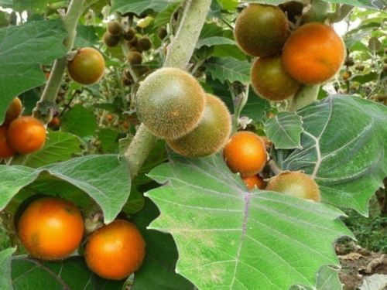
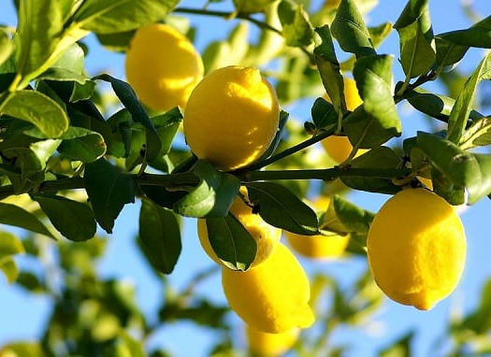
INTRODUCCIÓN
Naranjilla
Limón Meyer
Familia: Solanaceae
Género: Solanum
Especie: Solanum quitoense
Familia: Rutaceae
Género: Citrus
Especie: Citrus x meyeri
Generalidades:
Producción: 44.360 toneladas métricas
Rendimiento: 13.52 t/ha
Condiciones óptimas:
Zonas: Amazónica, Andina
Temperatura: 17 °C - 24 °C
Altura: 800 – 1500 msnm
Variedades e híbridos
Variedad agria, Variedad Baeza dulce, Variedad espinosa y Variedad INIAP-Quitoense
Híbrido Puyo, Hibrido INIAP-Palora ,Hibrido Mera
Enfermedades:
Agentes patógenos como: hongos, nematodos, virus y bacterias
Síntomas de manchas, pudriciones, mosaicos, marchitamientos
Generalidades:
Superficie plantada: 8.152 ha
Superficie cosechada: 5.487 ha
Producción: 30.702 toneladas métricas
Ventas: 29.315 toneladas métricas
Condiciones óptimas:
Zonas: Costa (57%), Sierra(39%), Amazonía (1%)
Temperatura: 18 °C - 30 °C
Altura: 1800 msnm
Enfermedades:
Agentes fitopatógenos (hongos, nematodos, bacterias y virus)
Atacan raíces, tallo, hojas, flores, frutos
Provocan el debilitamiento de las plantas y disminuyen el rendimiento de las cosechas

Slide 3
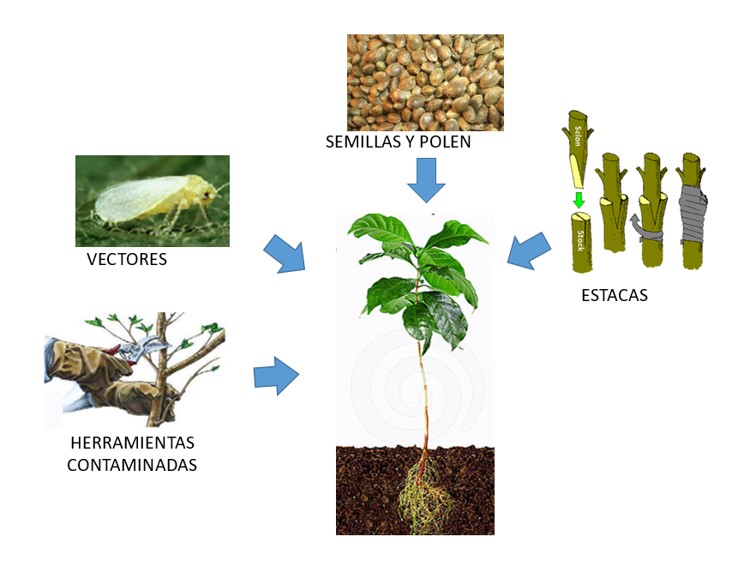
Virus Fitopatógenos
Son capaces de difundirse amplia y rápidamente a cultivos aledaños
Están clasificados como el segundo grupo de patógenos de plantas más importante después de los hongos
Los virus de plantas difieren en el movimiento dentro del huésped, los síntomas que producen, los mecanismos de transmisión y la replicación.
MECANISMOS DE TRANSMISIÓN
DE VIRUS EN PLANTAS

Slide 4
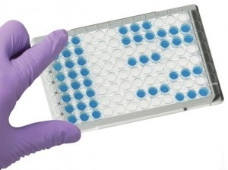
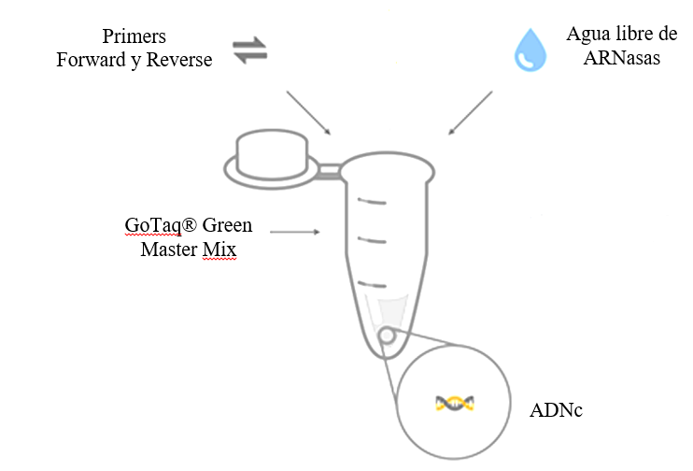
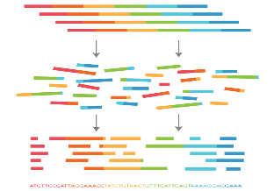
Métodos de detección de virus fitopatógenos
La detección temprana y precisa de virus de plantas es muy importante para poder controlarlos
El diagnóstico de la enfermedad viral por síntomas es más difícil que otros patógenos
Métodos para detectar virus en plantas
Observación microscópica
Técnicas serológicas
Métodos moleculares
PCR
NGS
ELISA
Una sola prueba de diagnóstico no puede proporcionar información adecuada sobre la identidad de un virus.

Slide 5
Metagenómica de virus en plantas
Involucra el estudio de poblaciones virales en muestras ambientales
A través de secuenciación de ácidos nucleicos
Mediante el método de secuenciación masiva paralela
Muestreo y recolección de virus
Secuenciación de ácidos nucleicos (empleando principalmente técnicas NGS)
Análisis bioinformático
Tejidos o muestras ambientales
Metagenómica viral
Información sobre la comunidad viral asociada con la muestra.
Diversidad dentro de cada especie viral
Enfoque:
ARN total extraído
Se obtiene una alto porcentaje de lecturas de secuencia
No todas son derivadas del patógeno viral
Identificar virus fitopatogénos en un conjunto de datos de secuencias metagenómicas
Notes:
Produce conjuntos de datos muy grandes
La metagenómica viral consta de tres procesos principales:
El enfoque más simple para la metagenómica viral es utilizar directamente el ARN total extraído de la planta
La eliminación de secuencias no virales de la muestra antes de la secuenciación y la correcta manipulación de los datos de secuencia obtenidos, incrementan la probabilidad de

Slide 6
Metagenómica de virus en plantas
Involucra el estudio de poblaciones virales en muestras ambientales
A través de secuenciación de ácidos nucleicos
Mediante el método de secuenciación masiva paralela
Muestreo y recolección de virus
Secuenciación de ácidos nucleicos (empleando principalmente técnicas NGS)
Análisis bioinformático
Tejidos o muestras ambientales
Metagenómica viral
Enfoque:
ARN total extraído
Se obtiene una alto porcentaje de lecturas de secuencia
No todas son derivadas del patógeno viral
Identificar virus fitopatogénos en un conjunto de datos de secuencias metagenómicas

Slide 7
Secuenciación masiva paralela (Massive Parallel Sequencing, MPS)
Tecnología que detecta, identifica y descubre virus fitopatógenos
Sin anticuerpos o conocimiento previo de las secuencias de virus
MPS
Ha incrementado la capacidad de secuenciación
Ha facilitado la identificación de virus fitopatógenos
A partir de plantas sintomáticas o asintomáticas
Puede secuenciarse el genoma viral completo
Esquema de trabajo:
Preparación de muestras
Construcción de librerías a partir de ARN
Amplificación clonal de los fragmentos de ADNc en la librería
Secuenciación
Generación de datos

Slide 8
OBJETIVOS
Objetivo general
Detectar e identificar virus fitopatógenos en cultivos de Naranjilla (Solanum quitoense) y Limón
Meyer (Citrus x meyeri), mediante secuenciación masiva paralela.
Objetivos específicos
Detectar la presencia de virus fitopatógenos en plantas de limón Meyer y naranjilla utilizando primers genéricos.
Identificar virus en plantas de limón Meyer y naranjilla mediante secuenciación masiva paralela.
Establecer un pipeline bioinformático que permita extraer la mayor cantidad de secuencias correspondientes a virus fitopatógenos a partir de datos de secuenciación masiva paralela.

Slide 9
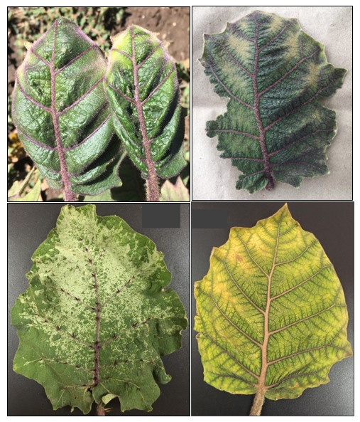
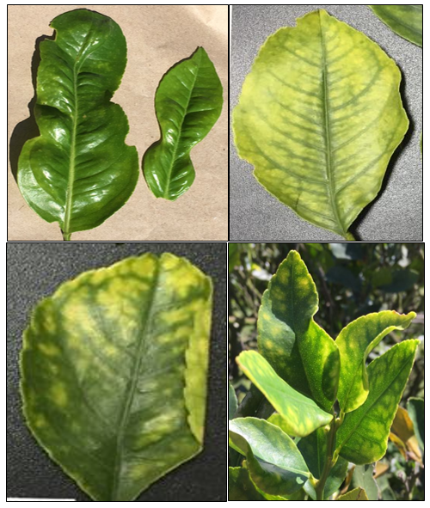
MATERIALES Y MÉTODOS
Recolección de muestras
Tejido vegetal sintomático
Hojas de naranjilla con síntomas de virosis.
Hojas de limón Meyer con síntomas de virosis.

Slide 10
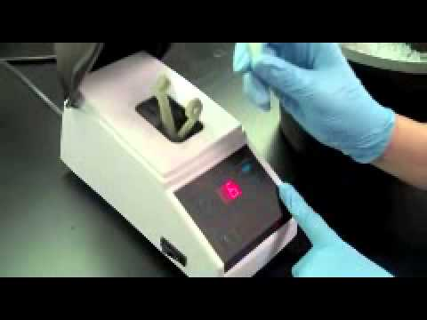
Extracción de ARN total
+
PureLink® RNA Mini Kit (Ambion, LifeTechnologies)
Unión a membrana
Lisis
Homogenización
Lavado
Síntesis de ADNc
Elución
Lavado
Tratamiento DNasa I

Slide 11
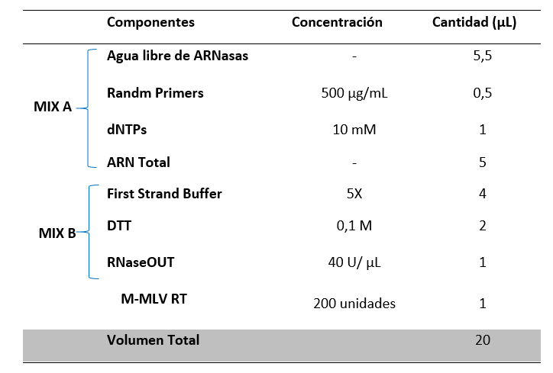
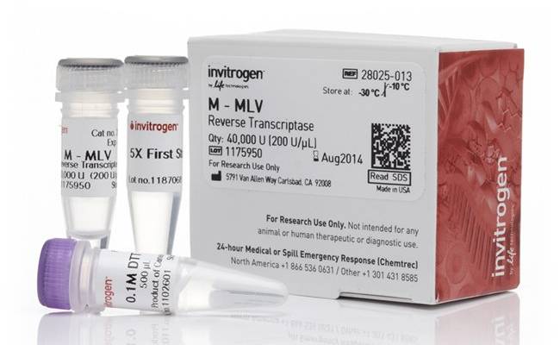
Síntesis de ADNc
Kit M-MLV Reverse Transcriptase (Invitrogen)
50 min a 37°C
Transcripción reversa
15 min a 70°C
Inactivación

Slide 12
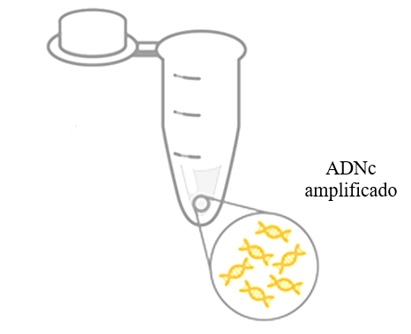
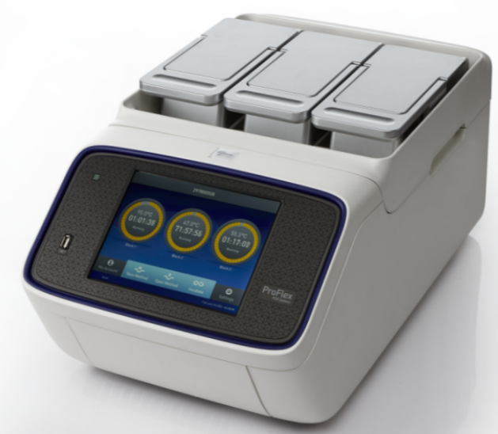
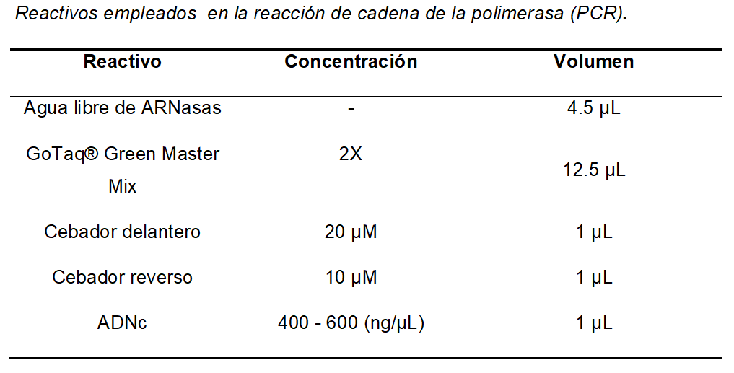
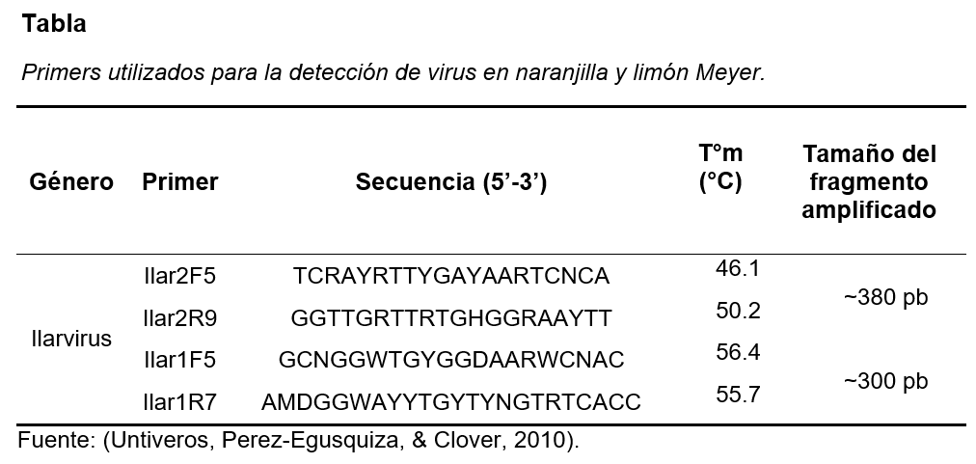
Amplificación de ADNc con primers genéricos
Amplificación
Electroforesis
Secuenciación y análisis de similitud

Slide 13
Secuenciación masiva paralela de ARN total
2 volúmenes de etanol 100%
0,1 volúmenes de NaOAc 3M
Preparación de muestras
Construcción librería de secuenciación
Secuenciación
Generación de datos
Control de calidad ARN muestras enviadas
Ribosomal RNA depletion
TruSeq Stranded Total RNA LT Sample Prep Kit (Plant)
Tecnología de secuenciación por síntesis (SBS)
Secuenciación de extremo pareado (paired end)
Secuencias cortas (reads)

Slide 14
Análisis de datos
Trimommatic-0.38
Remover secuencias de adaptadores.
Herramienta dedupe incluido en BBTools
Bowtie2 - 2.3.3.1
Recortar lecturas de baja calidad
Eliminación de lecturas duplicadas
Eliminar secuencias del genoma de la planta (host)
Bedtools2
Separar en dos archivos FASTQ las lecturas no alineadas con el genoma de referencia
Reads en formato FastQ
Ensamblaje
SPAdes-3.11.1
Velvet_1.2.10
ABySS-2.1.5
k-mers
21, 33, 55 y 77
QUAST-4.6.3

Slide 15
Análisis de datos e identificación de virus fitopatógenos
Viral Genome
All virus
Porcentaje de identidad 70%
Query coverage de 80%
Datos de RNA-Seq obtenidos de la secuenciación masiva paralela

Slide 16
RESULTADOS Y DISCUSIÓN
Control de calidad de las muestras
El ARN extraído debe ser de calidad suficiente para poder producir una biblioteca para la secuenciación Kukurba & Montgomery (2015).

Slide 17
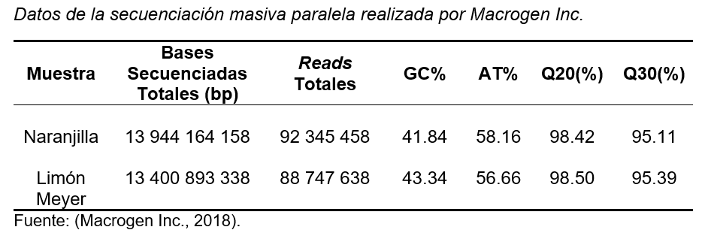
Secuenciación masiva paralela
Secuenciación de extremo pareado (paired-end).
92 345 458 reads (naranjilla)
88 747 638 reads (limón Meyer)
151 bp cada read
Plataforma Illumina
Para una detección de virus precisa y confiable es necesario tener una cantidad adecuada de reads (Visser, Bester, Burger, & Maree, 2016).

Slide 18
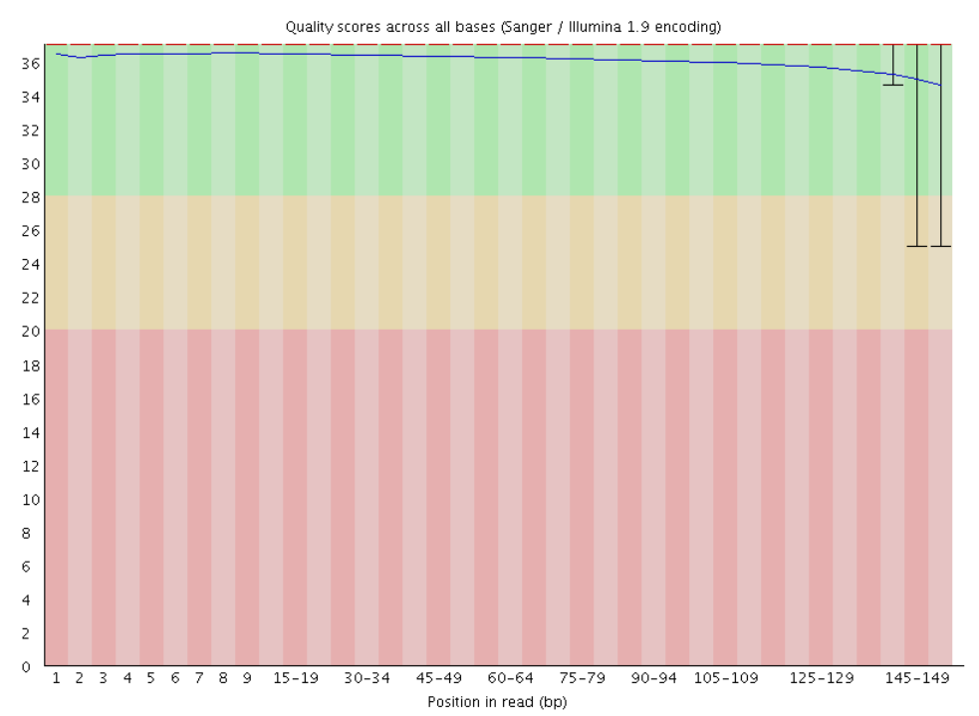
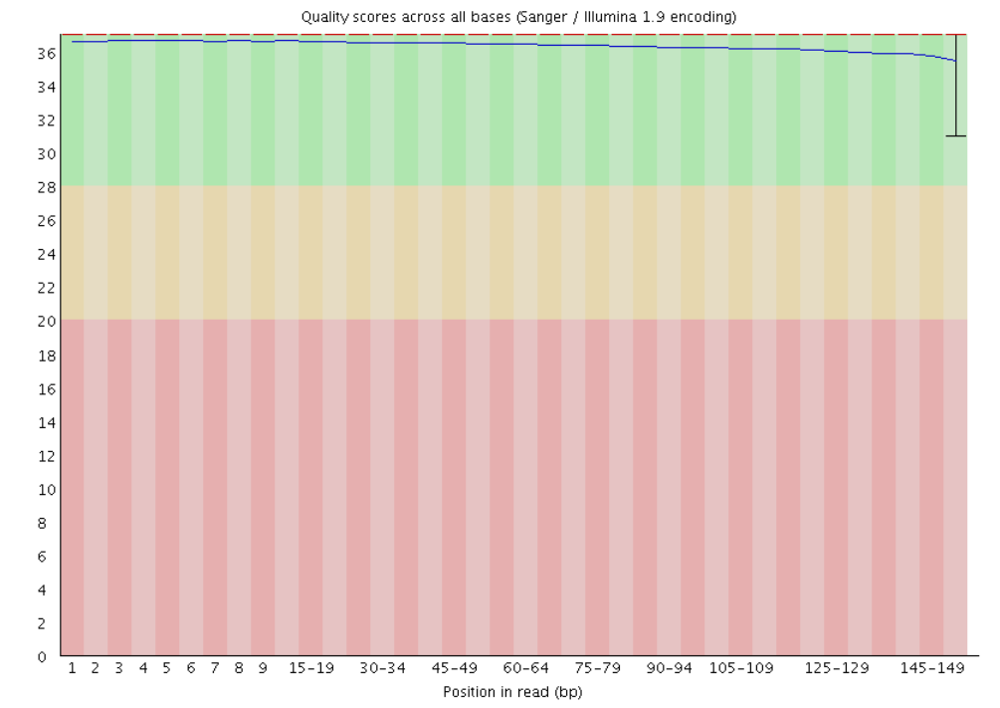
Análisis calidad de los reads obtenidos mediante secuenciación masiva paralela
FastQC v0.11.8
Eje X
Base pair (bp) de los reads
Calidades divididas en zonas de colores
Verde: muy buena calidad
Naranja : calidad intermedia
Rojo: mala calidad
Eje Y
Calidad de las secuencias NGS de naranjilla por base.
Calidad de las secuencias NGS de limón Meyer por base.

Slide 19
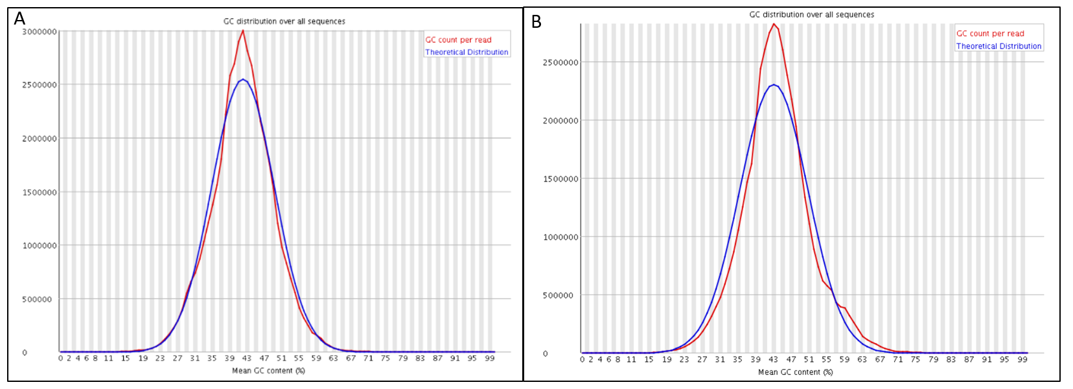
FastQC v0.11.8
Eje X
Porcentaje medio del contenido de GC
Eje Y
Número de reads
Rojo
Curva del contenido de guanina-citosina (GC)
Azul
Curva de distribución normal teórica del contenido GC
Contenido de guanina y citosina (GC) por secuencia. A) Muestra de naranjilla; B) Muestra de limón Meyer.

Slide 20
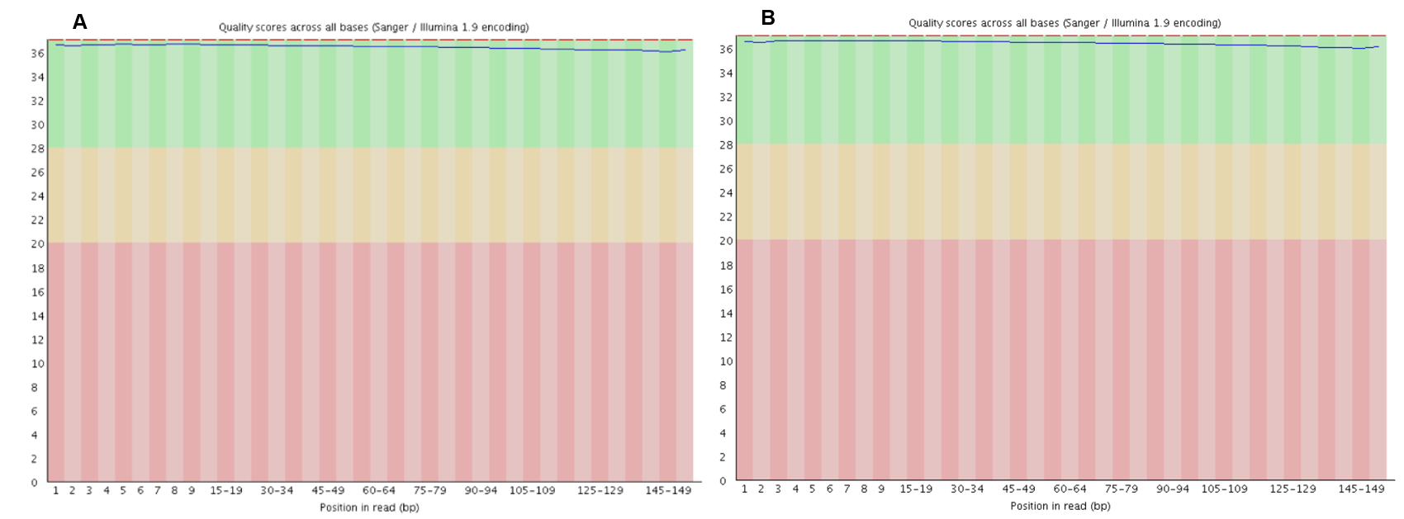
Análisis bioinfórmatico de reads obtenidos mediante MPS
Trimommatic-0.38
Dedupe
45 997 157 reads (66.13%) para limón Meyer
76 156 490 reads naranjilla
69 555 658 reads limón Meyer
27 835 480 reads naranjilla (36.55%)
23 558 501 reads para limón Meyer (33.87%)
48 321 010 reads (63.45%) para naranjilla
Se obtuvieron:
(Blawid, Silva, & Nagata, 2017)
Gráficas de calidad de las secuencias después de usar Trimommatic y BBtools. A) Muestra de limón Meyer y B) Muestra de naranjilla.

Slide 21
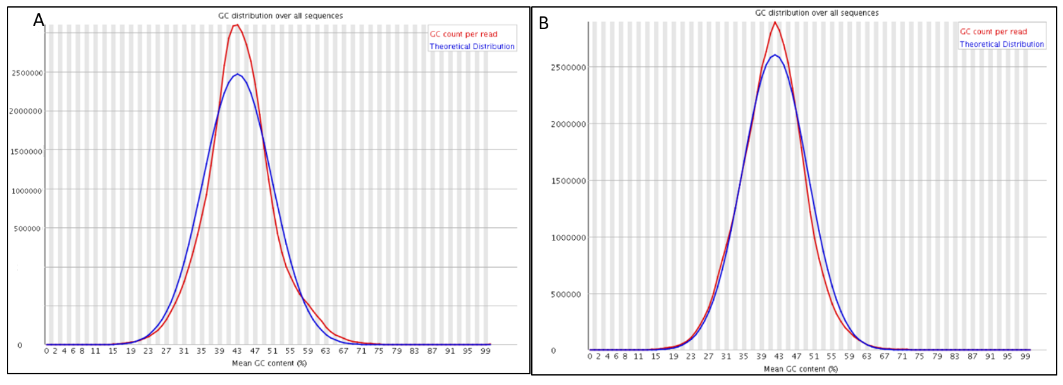
Contenido de guanina y citosina (GC) por secuencia, después de usar Trimommatic y BBtools. A) Muestra de limón Meyer; B) Muestra de naranjilla.
Bowtie2
Tasa de alineamiento 11.14% (naranjilla)
Se obtuvieron:
42 938 049 reads para naranjilla
Tasa de alineamiento 15.33% (limón Meyer)
38 964 192 reads para limón Meyer
Visser y colaboradores (2016)

Slide 22
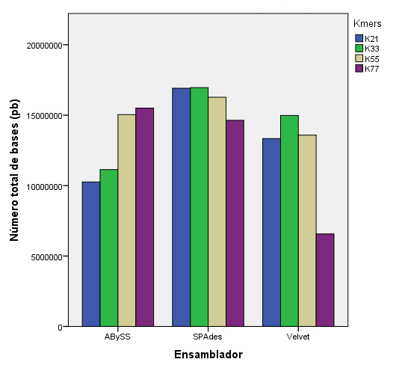
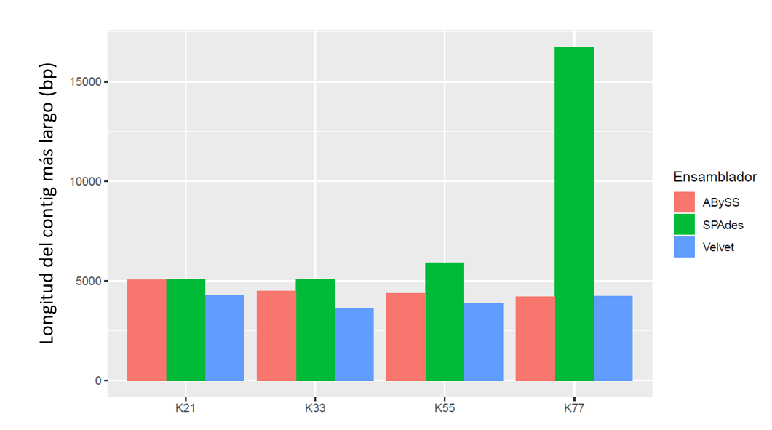
Comparación de ensambladores
Número total de bases en los ensamblajes (bp)
Longitud del contig más largo (bp) generado con los ensambladores SPAdes, ABySS y Velvet (K21, K33, K55, K77) en muestras de limón Meyer.

Slide 23
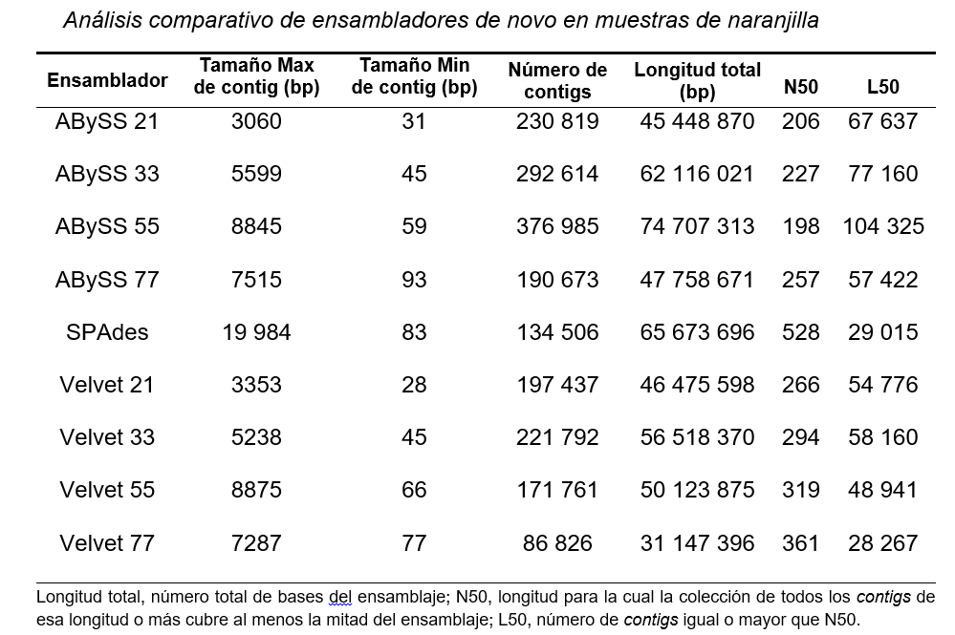
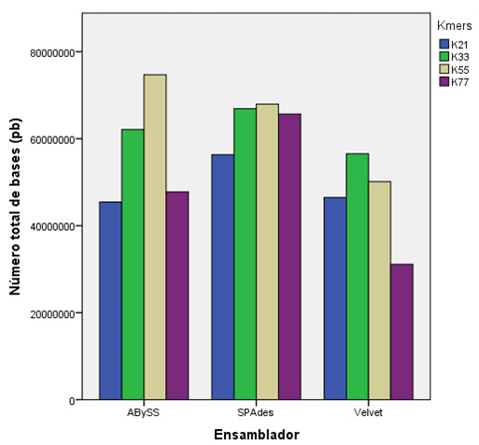
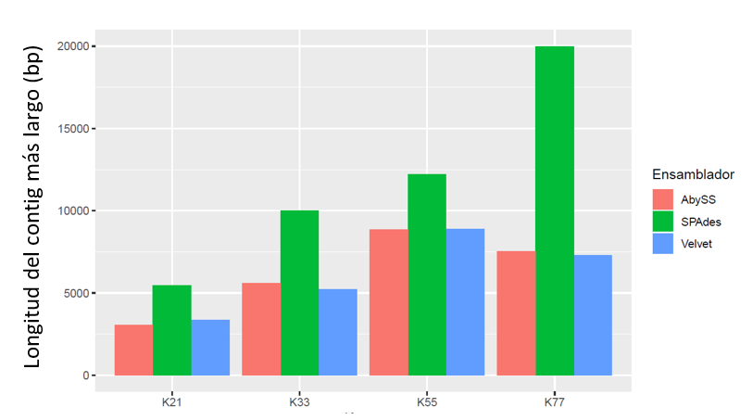
Número total de bases en los ensamblajes (bp).
Barrero y colaboradores (2017)
Blawid y colaboradores (2017)
SPAdes tiene una buena capacidad para ensamblar correctamente genomas virales.
Longitud del contig más largo (bp) generado con los ensambladores SPAdes, ABySS y Velvet (K21, K33, K55, K77) en muestras de naranjilla.

Slide 24
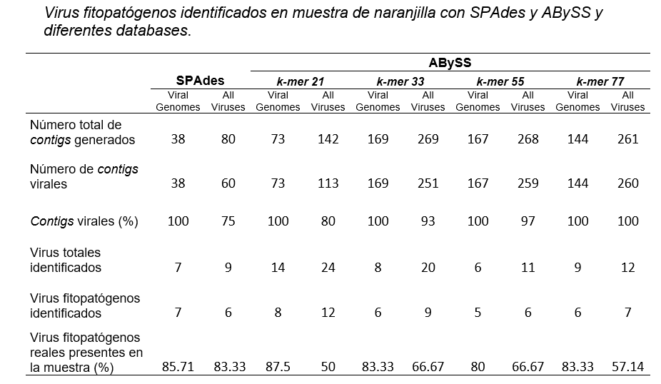
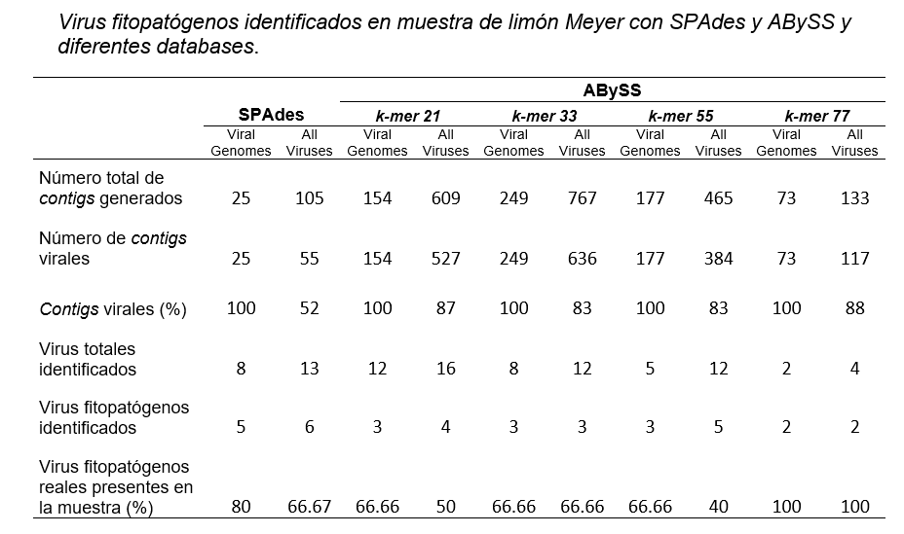
Comparación de databases
All Virus generó una mayor cantidad de contigs
No todos los contigs obtenidos pertenecían a virus
No todos los virus identificados eran fitopatógenos
Viral Genome y el ensamblador SPAdes presentaron mayores porcentaje de virus fitopatógenos reales presentes en las muestras.

Slide 25
Ensamblaje de reads y alineamiento de contigs
SPAdes-3.11.1
se obtuvieron
32 024 contigs para limón Meyer
134 506 contigs para naranjilla.
Alineamiento contigs ensamblados con secuencias de genomas virales de la base de datos del GenBank
Limón Meyer
Naranjilla
25 contigs
longitud 116 a 16 747 nt
38 contigs
longitud de 83 a 7287 nt.

Slide 26
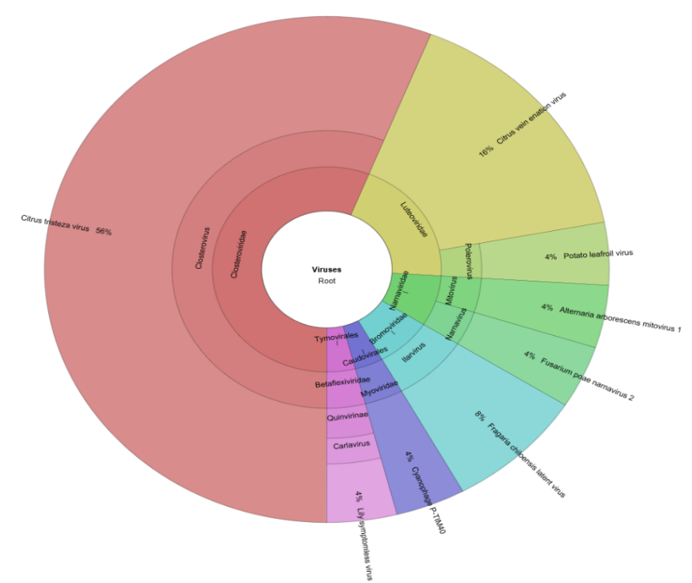
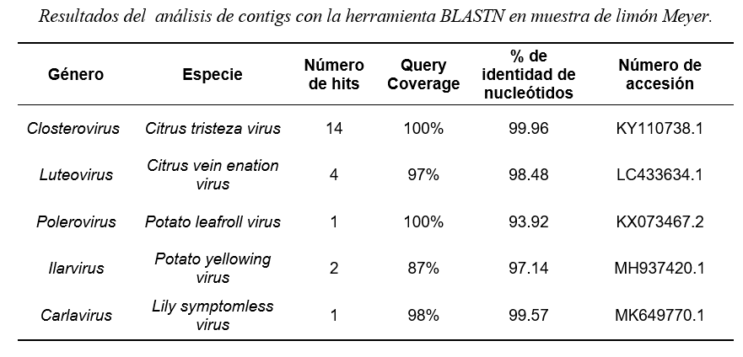
Identificación de virus fitopatógenos
25 contigs (limón Meyer)
Citrus tristeza virus: 56% (14 contigs)
Citrus vein enation: 16% (4 contigs)
Fragaria chiloensis latent virus: 8% (2 contigs)
Potato leafroll virus: 4% (1 contig)
Lily symptomless virus: 4% (1 contig)
8% (2 contigs) virus de la familia Narnaviridae, infectan exclusivamente a hongos
4% restante (1 contig) corresponde a la familia de bacteriófagos Myoviridae
Se obtuvo el genoma casi completo de Citrus tristeza virus (19 195 bp) y el genoma completo de Citrus vein enation (6103 bp).

Slide 27
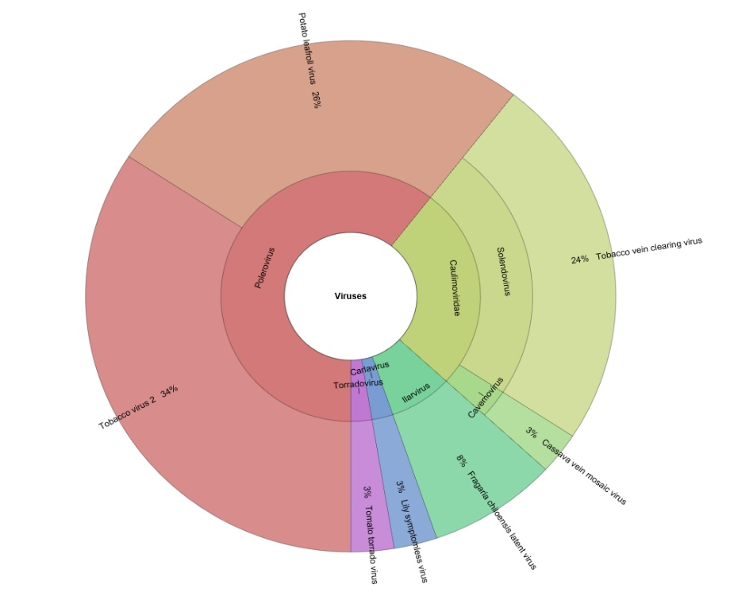
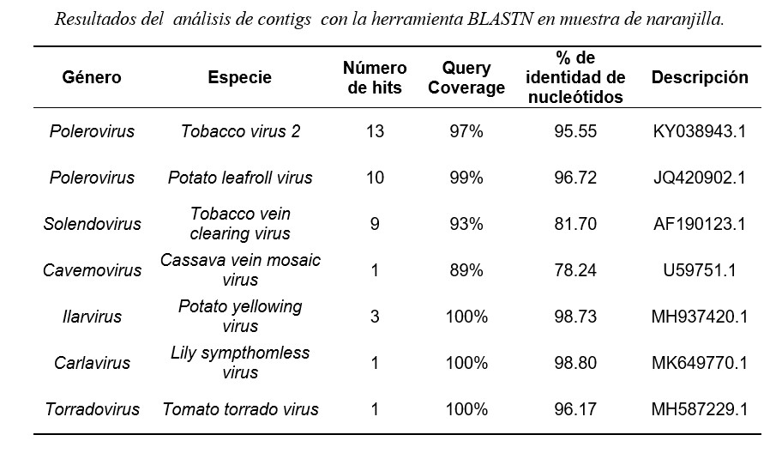
38 contigs (naranjilla)
Tobacco virus 2: 36% (14 contigs)
Potato leafroll virus:26% (10 contigs)
Tobacco vein clearing virus: 21% (8 contigs)
Fragaria chiloensis latent virus: 8% (3 contigs)
Lily symptomless virus: 3% (1 contig)
Cassava vein mosaic virus: 3% (1 contig)
Tomato torrado virus: 3% (1 contig)
Se obtuvo el genoma casi completo del segmento 1 de RNA de Tomato torrado virus (7287 bp).
Adams et al., 2009; Visser, Bester, et al., 2016

Slide 28
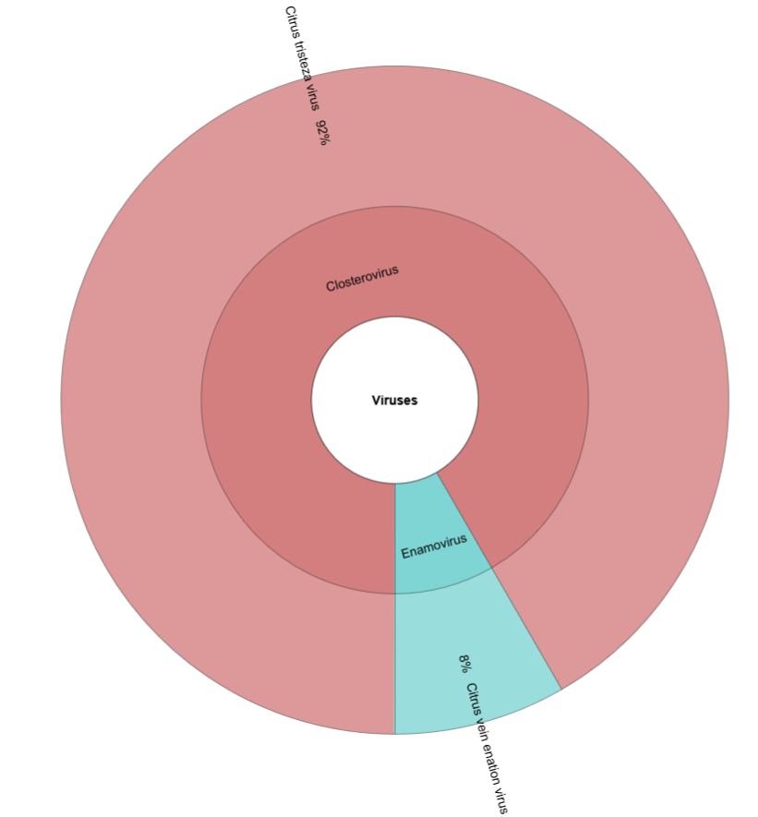
Identificación de virus fitopatógenos a través de VirFind
24 contigs (limón Meyer)
306 a 19 258 nt
Citrus tristeza virus: 92% (22 contigs)
Citrus vein enation: 8% (2 contigs)
Se obtuvo el genoma casi completos de Citrus tristeza virus (19 245 bp) y Citrus vein enation. (5922 bp).

Slide 29
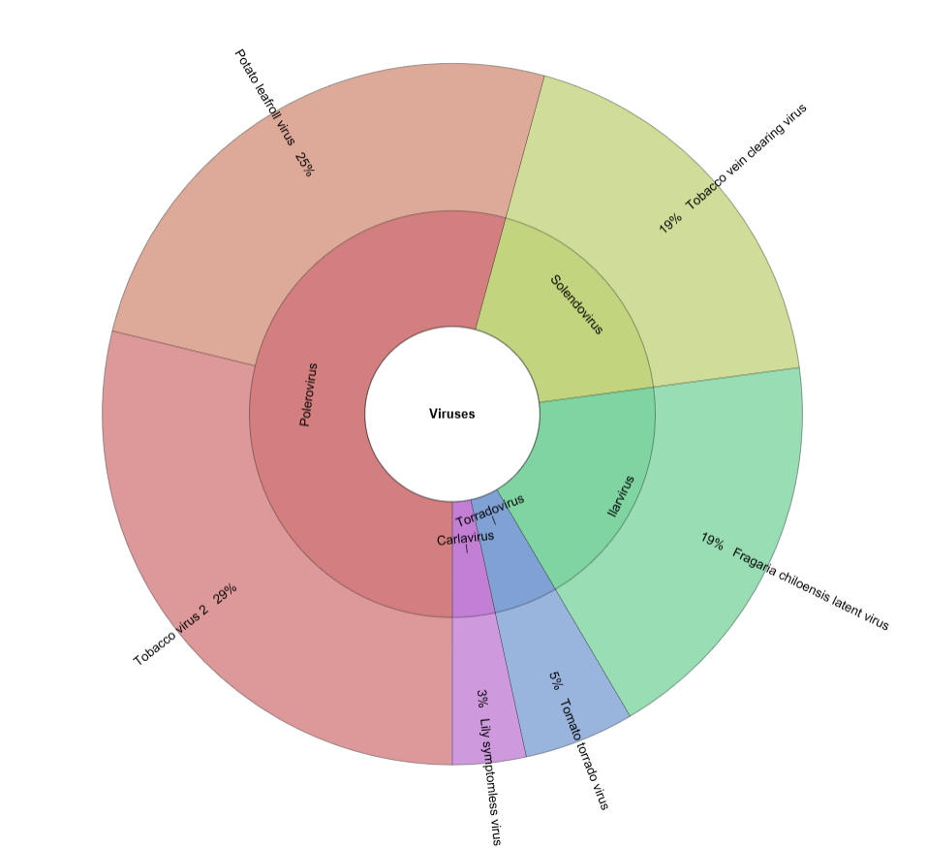
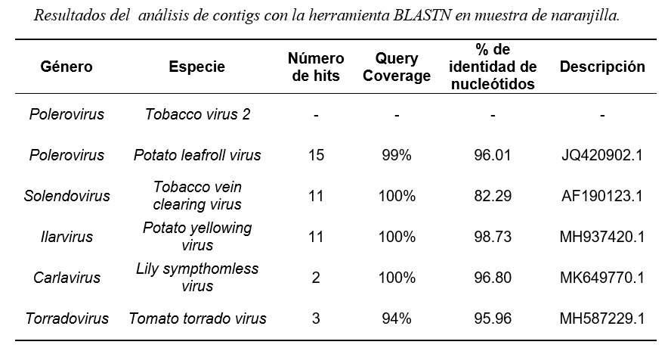
59 contigs (naranjilla)
Tobacco virus 2: 29% (17 contigs)
Potato leafroll virus:25% (15 contigs)
Tobacco vein clearing virus: 19% (11 contigs)
Fragaria chiloensis latent virus: 19% (11 contigs)
Lily symptomless virus: 3% (2 contig)
Tomato torrado virus: 5% (3 contig)
Se obtuvo el genoma completo de Potato leafroll virus (5912 bp) y Tomato torrado virus (7645 bp), además de la secuencia completa del segmento 1 de RNA de Potato yellowing virus (3474 bp).
Potato yellowing virus.
97.17% con la secuencia del genoma del segmento 3 de RNA
97.65% con la secuencia del genoma del segmento 2 de RNA
98.66% con la secuencia del genoma del segmento 3 de RNA

Slide 30
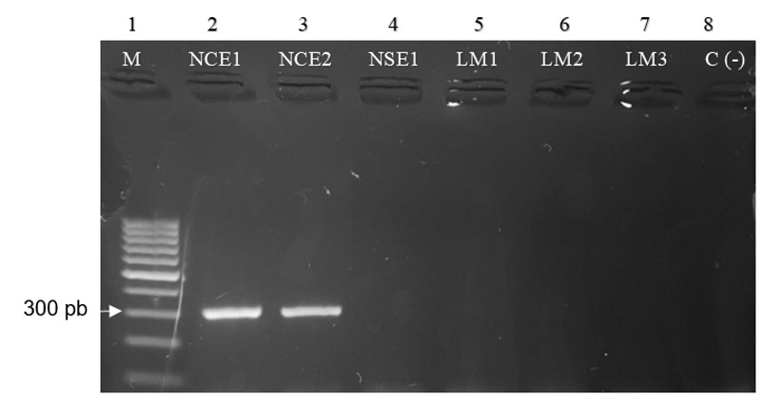
Confirmación a través de primers genéricos para Ilarvirus y PCR convencional
Electroforesis en gel de agarosa al 2% donde se visualiza productos de PCR amplificados con los cebadores Ilar2F5 – Ilar2R9 para Ilarvirus. Pocillo 1: Marcador 100 bp (Promega).
Electroforesis en gel de agarosa al 2% donde se visualiza productos de PCR amplificados con los cebadores Ilar1F5 – Ilar1R7 para Ilarvirus. Pocillo 1: Marcador 100 bp (Promega).
Búsqueda de homólogos de las bandas inespecíficas.
Porcentaje de identidad de 97.99% para ADN de cloroplasto.
Sivaprasad, Garrido, Mendez, Garrido, & Ramos, 2016

Slide 31
CONCLUSIONES
A través de retrotranscripción, PCR convencional con primers genéricos para Ilarvirus y secuenciación Sanger de amplicones se detectó en muestras de naranjilla Potato yellowing virus con un porcentaje de identidad del 97.63% y 97.65% a nivel de nucleótidos.
Mediante secuenciación masiva paralela se identificaron las especies Tobacco virus 2, Potato leafroll virus, Lily symptomless virus, Tomato torrado virus, Tobacco vein clearing virus y Cassava vein mosaic virus en plantas de naranjilla y Citrus tristeza virus, Citrus vein enation, Potato leafroll virus y Lily symptomless en plantas de limón Meyer. Se identificó la presencia de Potato yellowing virus en ambos cultivos con un porcentaje de identidad de 97.14% en limón Meyer y 98.80% en naranjilla.
La secuenciación de próxima generación (NGS) en combinación con análisis bioinformáticos han demostrado ser una herramienta eficiente y de alto rendimiento para la detección de virus, a partir de una cantidad óptima de datos que representen una parte significativa del genoma del virus fitopatógenos.

Slide 32
CONCLUSIONES
El análisis comparativo realizado entre los ensambladores (SPAdes, Velvet y ABySS) mostró que SPAdes con kmer 77 produjo los mejores resultados de ensamblaje al generar el contig más largo en naranjilla (19 984 bp) y limón Meyer (16 747 bp) y además presentó el mayor número total de bases con 14 637 417 bp (limón Meyer) y 65 673 696 bp (naranjilla).
El pipeline bioinformático establecido permitió extraer una cantidad óptima de secuencias a partir de datos de secuenciación masiva paralela, con los cuales se obtuvieron 25 y 38 contigs correspondientes a virus fitopatógenos para limón Meyer y naranjilla respectivamente a partir de 32 024 contigs (limón Meyer) y 134 506 contigs (naranjilla) ensamblados mediante SPAdes, con los que se pudieron identificar varias especies de virus presentes en estos cultivos.
VirFind identificó secuencias virales en las dos muestras, los virus fitopatógenos identificados mediante esta herramienta fueron los mismos encontrados a través del pipeline establecido.

Slide 33
RECOMENDACIONES
Efectuar ensamblajes reference-guided a partir de los contings obtenidos para obtener secuencias genómicas completas de los virus fitopatógenos identificados en naranjilla y limón Meyer.
Emplear protocolos de extracción de ARN de doble cadena (dsRNA) que permitan obtener una muestra más estable, de mejor calidad y con menos degradación.
Realizar un estudio más amplio, que incluya a las provincias del país con mayor índice de producción tanto de limón Meyer como de naranjilla para poder determinar y corroborar la incidencia de los virus fitopatógenos identificados en esta investigación.
Verificar la presencia de los virus identificados en las dos muestras usando primers específicos y pruebas serológicas ELISA.
Ejecutar pruebas de patogenicidad/postulados de Koch que permitan verificar los agentes causales de los síntomas descritos en las muestras.
Realizar la detección de virus fitopatógenos de otras especies de cítricos, variedades de naranjilla y cultivos de importancia económica en el país mediante secuenciación masiva paralela y análisis bioinformático para poder implementar un registro de virus en plantas en el Ecuador.

Slide 34
AGRADECIMIENTOS
FRANCISCO FLORES, PhD.
Director del Proyecto de Investigación
ALMA KOCH, MSc.
Jefe del Laboratorio de Microbiología
Ing. William Viera, MSc.
Programa de Fruticultura - Granja Experimental Tumbaco
Proyecto “Biocontrol for Sustainable Farming Systems, Ecuador” del Ministerio de Asuntos Exteriores y Comercio de Nueva Zelanda
TESISTAS
Laboratorio de Microbiología
FAMILIA
AMIGOS

